Slide 1

Hardware e Sistemas Operacionais
Professor: Euclides Paim
euclides.paim@ifc.edu.br

Slide 2

Gerência de Memória
Professor: Euclides Paim
euclides.paim@ifc.edu.br

Slide 3

Sumário
Gerência de Memória
=> Introdução
=> Mecanismos básicos
=> Alocação contígua
- Simples
- Particionada
- Estática
- Dinâmica
=> Alocação não contígua
=> Estratégias de alocação de partição
- Best-Fit
- Worst-Fit
- First-Fit
=> Swapping
=> Considerações finais

Slide 4
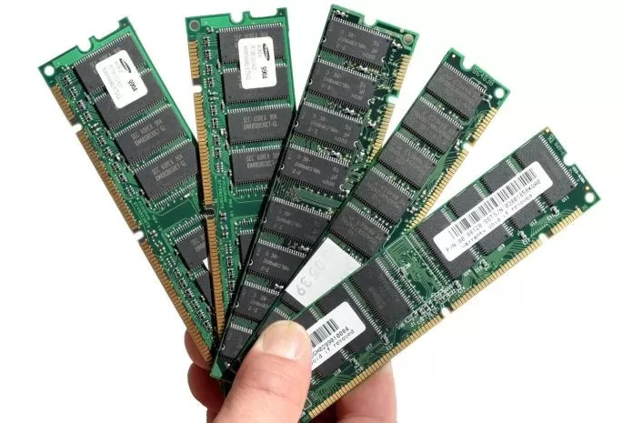
Gerência de Memória
Gerência de Memória

Slide 5
Gerência de Memória
Introdução
Introdução
  Historicamente, a memória principal sempre foi um recurso escasso e caro;
  Multiprogramação implica em manter-se vários processos em memória;
  Alocação eficiente x Mais processos na memória;
  Um sistema de memória possui pelo menos dois níveis:
    Memória principal: acessada pela CPU;
    Memória secundária: discos;
  Programas são armazenados em disco
    Para executar precisa de transferência para a memória primária;
  Qualquer sistema operacional tem gerência de memória
    Monotarefa: gerência é simples
    Multitarefa: complexa.

Slide 6
Gerência de Memória
Funções Básicas
Funções básicas da gerência de memória
  Manter na memória principal o maior número de processos residentes;
    Permitindo maximizar o compartilhamento do processador e demais recursos computacionais;
  Permitir que novos processos sejam executados, mesmo na ausência de espaço livre, o sistema deve;
    Possível através da transferência temporária de processos da memória principal para a memória secundária (swapping);
  Permitir a execução de programas que sejam maiores que a memória física disponível, implementada através de técnicas como memória virtual;
  Proteger as áreas de memória ocupadas por cada processo, além da área onde reside o próprio S.O.

Slide 7
Gerência de Memória
Mecanismos
Mecanismos básicos de gerência de memória
  Um programa (processo) para ser executado deve estar na memória
    Onde deve ser carregado?
    Esse é o problema de alocação de memória;
  Necessidade de gerenciamento da memória
    Determinar as áreas livres e ocupadas;
    Racionalizar a ocupação da memória.

Slide 8
Gerência de Memória
Mecanismos
Mecanismos para alocação de memória
Simples
Contígua
Estática
Particionada
Dinâmica
Alocação
Paginação
Não Contígua
Segmentação
Segmentação com paginação

Slide 9
Gerência de Memória
Alocação Contígua Simples
Foi implementada nos primeiros sistemas operacionais;
  Ainda está presente em alguns sistemas monoprogramáveis;
Funcionamento
  A memória principal é subdividida em duas áreas/partições:
    Para o sistema operacional;
    Programa/processo do usuário;
  O programador deve desenvolver suas aplicações preocupado, apenas, em não ultrapassar o espaço de memória disponível;
  O usuário tem controle total sobre a memória principal, inclusive a área do S.O,
Vantagens x Desvantagens
  Fácil implementação;
  Não permite a utilização eficiente da memória - apenas um usuário;
  Quando o programa não preencher totalmente a memória existirá um espaço livre sem utilização.

Slide 10
Gerência de Memória
Alocação Contígua Simples
Subutilização da memória principal
Memória Principal
Área Livre
Memória subutilizada
Programa do Usuário
SO

Slide 11
Gerência de Memória
Alocação Particionada
Existência de múltiplas partições;
  Imposta pela multiprogramação;
Objetivo
  Dividir a memória em partições (blocos);
  Cada partição pode receber um processo (programa);
  Grau de multiprogramação é fornecido pelo número de partições;
O S.O é responsável pelo controle das partições mantendo informações como:
  Partições alocadas;
  Partições livres;
  Tamanho das partições.
Dois métodos
  Alocação contígua com partições fixa (estática);
  Alocação contígua com partições variáveis (dinâmica).

Slide 12
Gerência de Memória
Alocação Particionada Estática
Tabela de Partições
Memória Principal
Partição
Tamanho
Livre
Partição 3
1
2 KB
Sim/Não
2
5 KB
Sim/Não
11 KB
3
11 KB
Sim/Não
Programas a serem executados
Partição 2
5 KB
E
D
C
B
A
3 KB
6 KB
1 KB
4 KB
2 KB
Partição 1
2 KB
SO

Slide 13
Gerência de Memória
Alocação Particionada Estática
Inicialmente, os programas só podiam ser carregados e executados em apenas uma partição específica, mesmo se outras estivessem disponíveis;
  Essa limitação se devia aos compiladores e montadores que geravam apenas código absoluto;
A esse tipo de gerência de memória chamou-se alocação particionada estática absoluta.
Código absoluto: todas as referências a endereços no programa são posições físicas na memória principal;
O programa só poderia ser carregado a partir do endereço de memória especificado no seu próprio código;

Slide 14
Gerência de Memória
Alocação Particionada Estática Absoluta
Ex: Se os programas A e B estivessem sendo executados e a terceira partição estivesse livre, os programas C e E não poderiam ser processados.
Memória Principal
Partição 3
D
11 KB
6 KB
Partição 2
E
B
5 KB
3 KB
4 KB
Partição 1
2 KB
C
A
1 KB
2 KB
SO

Slide 15
Gerência de Memória
Alocação Particionada Estática Realocável
Com a evolução dos compiladores e montadores o código gerado deixou de ser absoluto e passou a ser realocável;
Funcionamento
  Quando o programa é carregado, o loader calcula todos os endereços a partir da posição inicial onde o programa foi alocado;
  Caso os programas A e B terminassem, o programa E poderia ser executado em qualquer uma das duas partições;
Esse tipo de gerência de memória é denominado alocação particionada estática realocável.
Código realocável: Todas as referências a endereços no programa são relativas ao início do código, e não a endereços físicos de memória;
  Os programas podem ser executados a partir de qualquer partição;

Slide 16
Gerência de Memória
Alocação Particionada Estática Realocável
Ex: Caso os programas A e B terminassem, o programa E poderia ser executado em qualquer uma das partições.
Memória Principal
Programa A
11 KB
D
E
3 KB
6 KB
Programa B
8 KB
Programa C
2 KB
SO

Slide 17
Gerência de Memória
Alocação Particionada
Fragmentação Interna
  Um processo, não importando quão pequeno seja, ocupa uma partição inteira;
  Esse tipo de problema é conhecido como fragmentação interna.

Slide 18
Gerência de Memória
Alocação Particionada
Ex: Os programas C, A e E não ocupam integralmente o espaço das partições onde estão alocados, deixando 1 Kb, 3 Kb e 5 Kb de áreas livres, respectivamente;
Memória Principal
5 Kb
Área Livre
Partição 3
Programa E
3 Kb
Área Livre
Fragmentação Interna
Partição 2
Programa A
1 Kb
Área Livre
Partição 1
Programa C
SO

Slide 19
Gerência de Memória
Alocação Particionada Dinâmica
Alocação particionada dinâmica, ou variável, foi eliminado o conceito de partições de tamanho fixo;
Cada programa utiliza o espaço necessário, tornando essa área sua partição;
Como os programas utilizam apenas o espaço de que necessitam o problema da fragmentação interna não ocorre.

Slide 20
Gerência de Memória
Alocação Particionada Dinâmica
Memória Principal
Memória Principal
Área Livre
2 KB
Programa E
3 KB
Área Livre
18 KB
Programa D
6 KB
Programa C
1 KB
Programa B
4 KB
Programa A
2 KB
SO
SO

Slide 21
Gerência de Memória
Alocação Particionada Dinâmica
A princípio, o problema da fragmentação interna está resolvido, porém nesse caso existe um OUTRO problema;
Quando os programas terminam eles deixam espaços cada vez menores na memória, não permitindo o ingresso de novos programas;
  Isto acontece porque os programas necessitam de endereços contíguos na memória principal;
A este tipo de problema dá-se o nome de fragmentação externa.
  Pode haver memória disponível, mas não contígua

Slide 22
Gerência de Memória
Alocação Particionada Dinâmica
Memória Principal
Área Livre
3 KB
Programa E
2 KB
F
x
Programa D
Fragmentação Externa
4 KB
Área Livre
1 KB
Programa B
Área Livre
2 KB
SO

Slide 23
Gerência de Memória
Alocação Particionada Dinâmica
Ex: Possível solução para a fragmentação externa
Memória Principal
Memória Principal
Área Livre
3 KB
5 KB
Área Livre
Programa E
Desfragmentando
2 KB
Programa E
F
x
Programa D
4 KB
Programa D
Área Livre
2 KB
Programa B
Programa B
2 KB
4 KB
Área Livre
SO
SO
  Reunir espaços adjacentes de memória

Slide 24
Gerência de Memória
Alocação Particionada Dinâmica
Existem duas soluções para o problema da fragmentação externa da memória principal:
  Conforme os programas terminam apenas os espaços livres adjacentes são reunidos, produzindo áreas livres de tamanho maior;
  Relocar todas as partições ocupadas, eliminando todos os espaços entre elas e criando uma única área livre contígua;
É necessário que o sistema tenha a capacidade de mover os diversos programas na memória principal, ou seja, realizar relocação dinâmica;
Esse mecanismo de compactação, também conhecido como alocação particionada dinâmica com realocação (desfragmentação);
  Reduz em muito o problema da fragmentação, porém a complexidade do seu algoritmo e o consumo de recursos do sistema, como processador e área em disco, podem torná-lo inviável.

Slide 25
Gerência de Memória
Estratégias de Alocação de Partição
Os sistemas operacionais implementam, basicamente, três estratégias para determinar em qual área livre um programa será carregado para execução;
  Best-fit, worst-fit e first-fit;
Essas estratégias tentam evitar ou diminuir o problema da fragmentação externa;
A melhor estratégia a ser adotada por um sistema depende de uma série de fatores;
  O mais importante é o tamanho dos programas processados no ambiente;
Independentemente do algoritmo utilizado, o sistema possui uma lista de áreas livres, com o endereço e tamanho de cada área.

Slide 26
Gerência de Memória
Estratégias de Alocação de Partição
Best-fit
  É escolhida a partição onde o programa deixa o menor espaço sem utilização;
  Nesse algoritmo, a lista de áreas livres está ordenada por tamanho, diminuindo o tempo de busca por uma área desocupada;
  Desvantagem
    Como é alocada a partição que deixa a menor área livre, a tendência é que cada vez mais a memória fique com pequenas áreas não-contíguas, aumentando o problema da fragmentação.

Slide 27
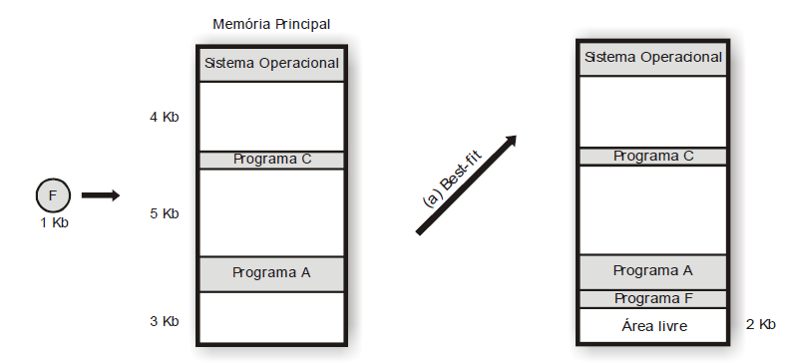
Gerência de Memória
Estratégias de Alocação de Partição
Best-fit - Exemplo
Memória Principal
Memória Principal
4 KB
4 KB
Best-fit
5 KB
Best-fit
5 KB
1 KB
1 KB
3 KB
3 KB
2 KB
2 KB

Slide 28
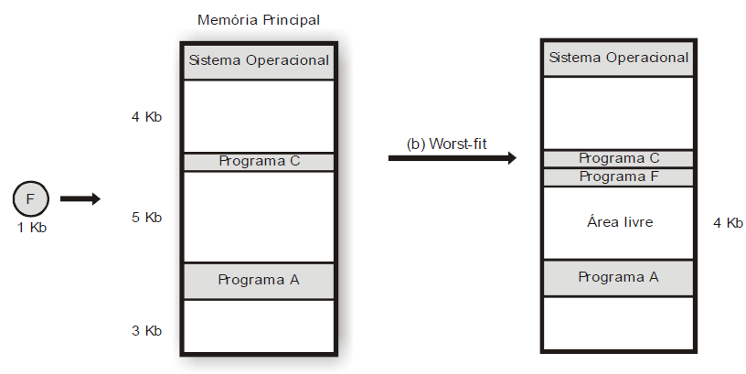
Gerência de Memória
Estratégias de Alocação de Partição
Worst-fit
  É escolhida a partição onde o programa deixa o maior espaço sem utilização;
  Espaços livres maiores são deixados permitindo que um maior número de programas utilize a memória, diminuindo o problema da fragmentação.
Memória Principal
4 KB
Worst-fit
5 KB
4 KB
1 KB
3 KB

Slide 29
Gerência de Memória
Estratégias de Alocação de Partição
First-fit
  A primeira partição livre de tamanho suficiente para carregar o programa é escolhida;
  A lista de áreas livres está ordenada por endereços crescentemente;
  Esse método tenta primeiro utilizar as áreas livres de endereços mais baixos;
  Das três estratégias apresentadas, a first-fit é a mais rápida, consumindo menos recursos do sistema.

Slide 30
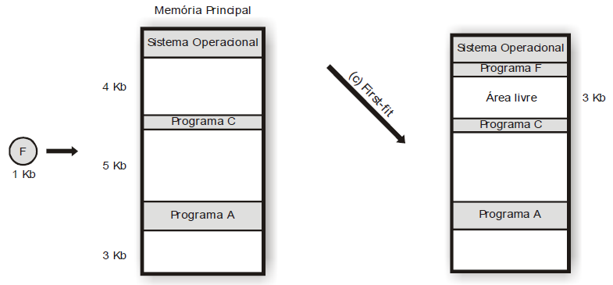
Gerência de Memória
Estratégias de Alocação de Partição
First-fit - Exemplo.
Memória Principal
4 KB
First-fit
3 KB
5 KB
1 KB
3 KB

Slide 31
Gerência de Memória
Swapping
A técnica de swapping foi introduzida para contornar o problema da insuficiência de memória principal;
Em todos os esquemas apresentados anteriormente:
  Um processo permanecia na memória principal até o final da sua execução, inclusive nos momentos em que esperava por um evento, como uma operação de leitura ou gravação;
Funcionamento
  O sistema escolhe um processo residente, que é transferido da memória principal para a memória secundária (swap out), geralmente o disco;
  Posteriormente, o processo é carregado de volta da memória secundária para a memória principal (swap in) e pode continuar sua execução.

Slide 32
Gerência de Memória
Swapping
Memória Principal
Memória Principal
Área Livre
2 KB
Área Livre
2 KB
Programa F
3 KB
Programa F
3 KB
x
G
Programa E
3 KB
Programa E
3 KB
3 KB
Programa D
6 KB
Programa D
6 KB
Swap out
Área Livre
1 KB
Programa B
4 KB
Programa G
3 KB
SO
SO

Slide 33
Gerência de Memória
Swapping
Memória Principal
1 KB
Área Livre
Swap in
Programa B
4 KB
Programa E
3 KB
Programa D
6 KB
Área Livre
1 KB
Programa G
3 KB
SO
Obs.: Nesse exemplo o programa F saiu da memória

Slide 34
Gerência de Memória
Swapping
O algoritmo de escolha do processo a ser retirado da memória principal deve priorizar aquele com menores chances de ser escalonado para evitar o swapping desnecessário de um processo que será executado logo em seguida;
Os processos retirados da memória estão geralmente no estado de espera, mas ainda existe a possibilidade de um processo no estado de pronto também ser selecionado para swapping;
Os processos no estado de espera ou pronto quando fora da memória são ditos não-residentes (outswapped).

Slide 35
Gerência de Memória
Swapping
Considerações finais
  O conceito de swapping permite um maior compartilhamento da memória principal e, consequentemente, uma maior utilização dos recursos do sistema computacional;
  Seu maior problema é o elevado custo das operações de entrada/saída (swap in/out);
  Em momentos em que há pouca memória disponível, o sistema pode ficar quase que dedicado à realização de swapping, deixando de executar outras tarefas e impedindo a execução dos demais processos residentes;
  Esta situação é denominada thrashing, e é considerada um problema crítico na gerência de memória dos sistemas operacionais.

Slide 36


Wrap-up
Gerência de Memória
=> Introdução
=> Mecanismos básicos
=> Alocação contígua
- Simples
- Particionada
- Estática
- Dinâmica
=> Alocação não contígua
=> Estratégias de alocação de partição
- Best-Fit
- Worst-Fit
- First-Fit
=> Swapping
=> Considerações finais

Slide 37
Referências
Referências Básicas
Livro DEITEL, Harvey M.; DEITEL, Paul J.; CHOFFNES, David R. Sistemas Operacionais. 3ª Edição. São Paulo: Pearson Prentice Hall, 2005.
Livro GONÇALVES FILHO, Aurélio; BAROLLI, Elisabeth. Instalação elétrica: investigando e aprendendo. 5ª. ed. São Paulo, SP: Scipione, 1997.
Livro MACHADO, Francis B.; MAIA, Luiz Paulo. Arquitetura de Sistemas Operacionais. 5ª Edição. Rio de Janeiro: Editora Livros Técnicos e Científicos, 2013.
Livro PATTERSON, David A; HENNESSY, John L. Organização e projeto de computadores. 3ª. ed. Rio de Janeiro: Elsevier, Campus, 2005.
Livro STALLINGS, William. Arquitetura e organização de computadores. 8. ed. São Paulo: Pearson Prentice Hall, 2010.
Livro TANENBAUM, Andrew S. Sistemas operacionais modernos. 3ª. ed. São Paulo: Pearson Prentice Hall, 2010

Slide 38
Referências
Referências Complementares
AHO, Alfred V. Compiladores: princípios, técnicas e ferramentas. 2ª. ed. São Paulo, SP: Pearson Addison Wesley, 2008.
DAGHLIAN, Jacob. Lógica e álgebra de Boole. 4ª. ed. São Paulo: Atlas, 2006.
KANNO, A. Eletrônica básica para principiantes. São Paulo: Eltec, 2002.
MONTEIRO, Mário A. (Mario Antônio). Introdução à organização de computadores. 5ª. ed. Rio de Janeiro: Livros Técnicos e Científicos, 2007.
NEGUS, Christopher. Linux: a bíblia boot up Ubuntu, Fedora, Knippix, Debian, Suse e outras. Rio de Janeiro: Alta Books, 2008.
OLIVEIRA, Rômulo Silva de; CARISSIMI, Alexandre da Silva; TOSCANI, Simão. Sistemas operacionais. 4a.
Edição. Porto Alegre: Bookman, 2010.
TANENBAUM, Andrew S. Organização estruturada de computadores. 5a. ed. São Paulo, SP: Pearson Prentice
Hall, 2007.
TOCCI, Ronald J. Sistemas digitais: princípios e aplicações. 10a. ed. São Paulo: Pearson Hall., 2007.

